Slide 1
Решение логарифмических уравнений

Slide 2
Логарифмическим уравнением называют уравнение, содержащее переменную под знаком логарифма
Решение:
Найти область допустимых значений (ОДЗ) переменной
Решить уравнение, выбрав метод решения
Выяснить, удовлетворяют ли корни решённого уравнения ОДЗ

Slide 3
Методы решения
1) по определению логарифма;
2)метод потенцирования;
3)метод введения новой переменной;
4)приведение к одному основанию;
5) Метод логарифмирования;
6) функционально-графический метод;

Slide 4
1) По определению логарифма
Например:

Slide 5
№1. Решить уравнение

Slide 9
2) Метод потенцирования

Slide 10
Решите уравнения:
1)
2)

Slide 11
3)Метод введения новой переменной

Slide 13
4)Приведение к одному основанию

Slide 15
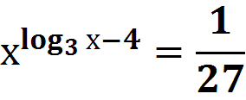
5) Метод логарифмирования

Slide 17
Виды простейших логарифмических
уравнений и методы их решения
Уравнение | Решение

